Slide 1
动手学深度学习
1. 概述、线性代数和NDArray
中文教材：zh.d2l.ai
英文教材：www.d2l.ai
教学视频：https://courses.d2l.ai/berkeley-stat-157/units/introduction.html

Slide 2
概要
深度学习简要概述
线性代数
NDArray

Slide 3
深度学习

Slide 4

图像分类
http://www.image-net.org/
Notes:
imagenet at the time orders of magnitude larger than the most popular image classification datasets.
at first in 2010 and 2011, nobody gets better than 25% top5 error rate
in 2012, the winning team got 16% rate, beating all other teams by almost 10%. famed alexnet

Slide 5
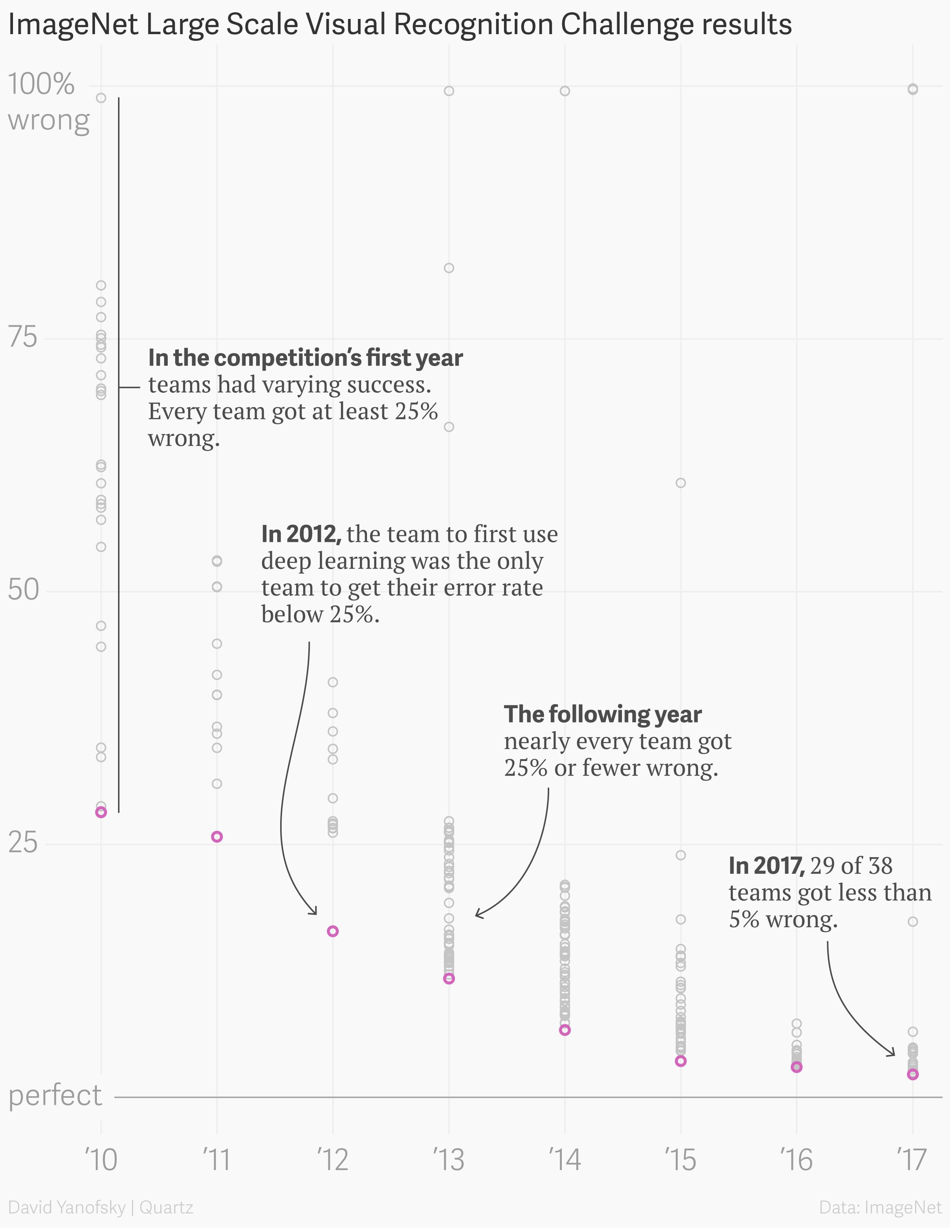
图像分类
Yanofsky, Quartz
https://qz.com/1034972/the-data-that-changed-the-direction-of-ai-research-and-possibly-the-world/
http://www.image-net.org/
Notes:
imagenet at the time orders of magnitude larger than the most popular image classification datasets.
at first in 2010 and 2011, nobody gets better than 25% top5 error rate
in 2012, the winning team got 16% rate, beating all other teams by almost 10%. famed alexnet

Slide 6
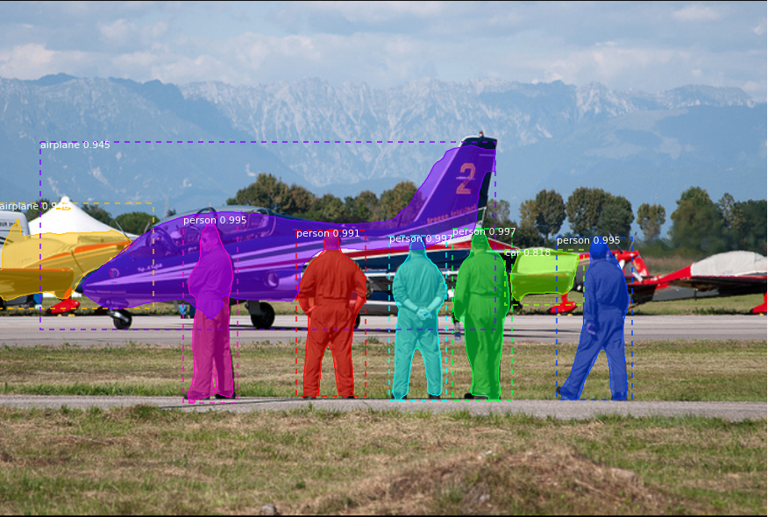
目标检测和分割
https://github.com/matterport/Mask_RCNN
Notes:
detection and segmentation in one network

Slide 7
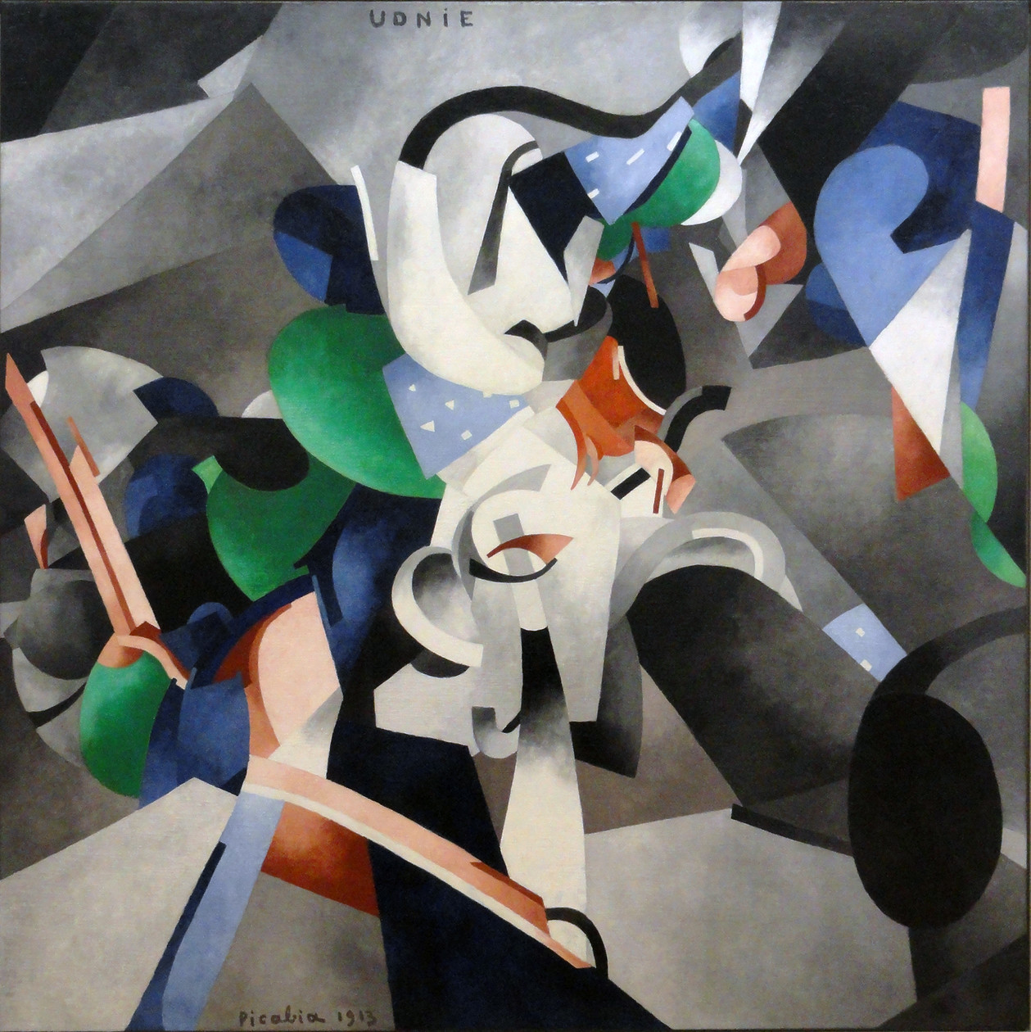



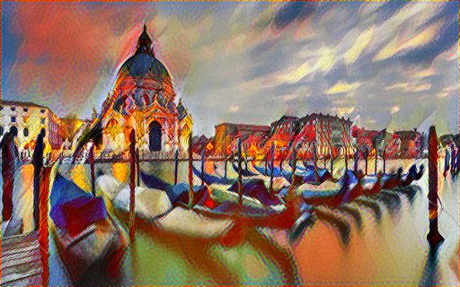

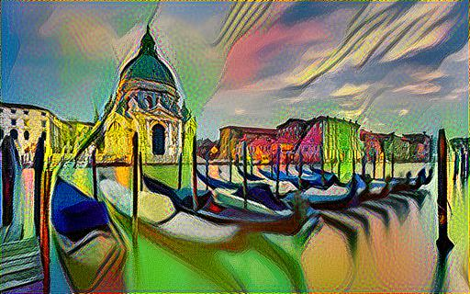




图片风格变换
https://github.com/zhanghang1989/MXNet-Gluon-Style-Transfer/

Slide 8
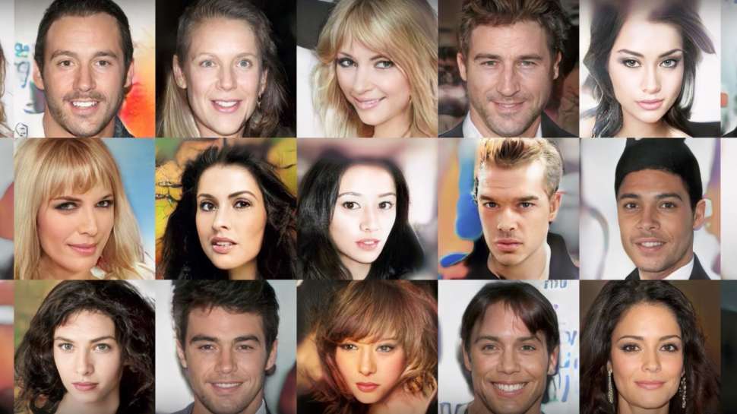
人脸合成
Karras et al, ICLR 2018

Slide 9
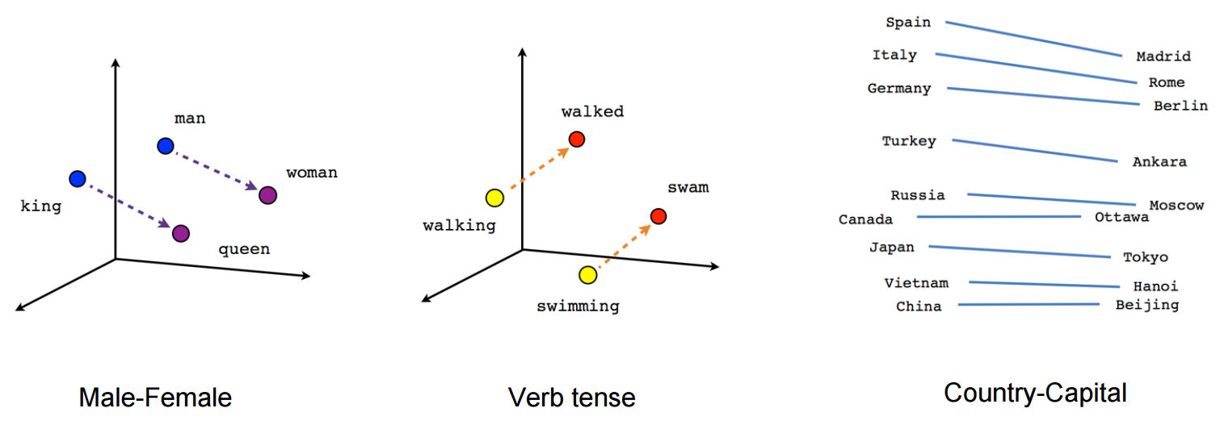
自然语言向量类比
https://www.tensorflow.org/tutorials/word2vec
Notes:
can learn syntactic and semantic analogy

Slide 10

机器翻译
https://www.pcmag.com/news/349610/google-expands-neural-networks-for-language-translation

Slide 11
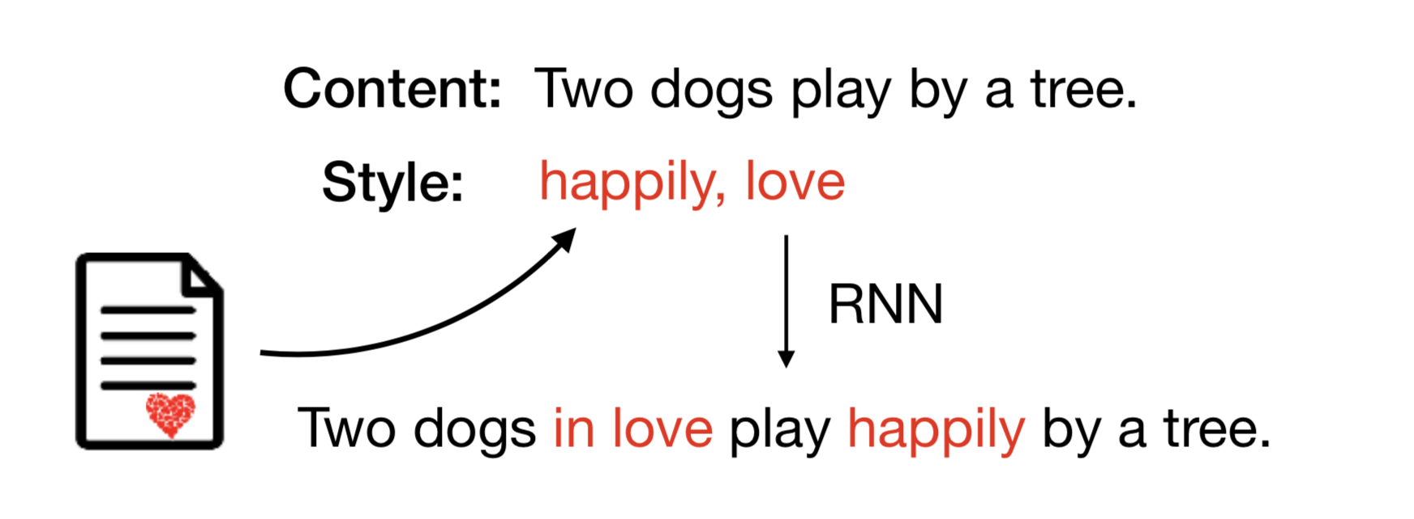
自然语言文本合成
Li et al, NACCL, 2018
Notes:
Sense of humor

Slide 12
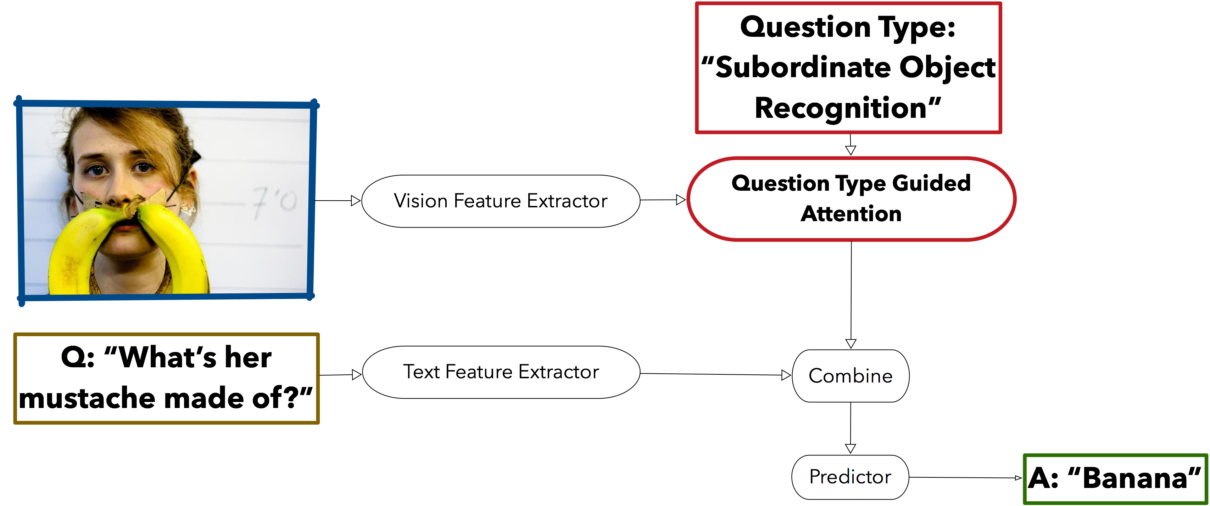
自然语言自动问答
Shi et al, 2018, Arxiv
Notes:
munging very different data together to perform task

Slide 13
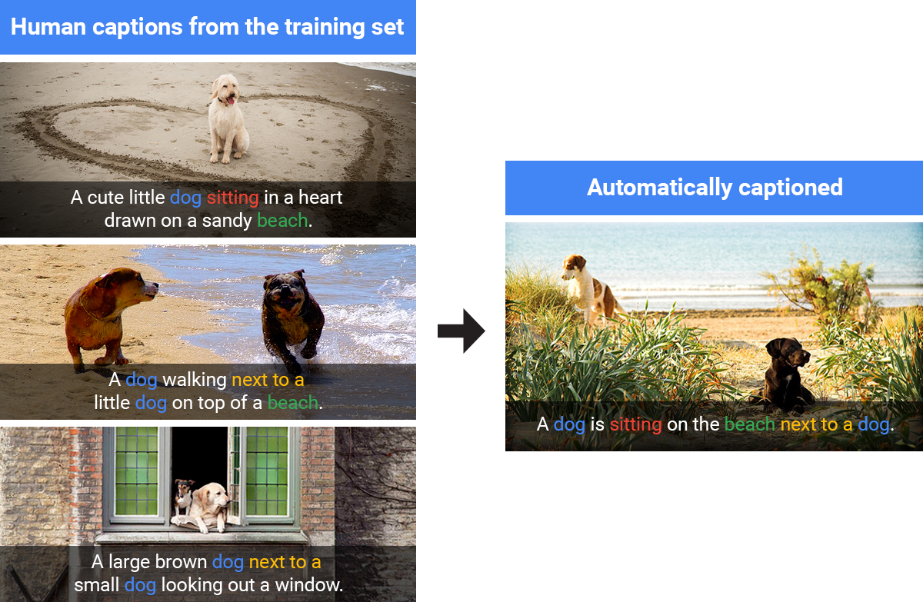
图像描述
Shallue et al, 2016
https://ai.googleblog.com/2016/09/show-and-tell-image-captioning-open.html
Notes:
on the left three images labeled by human
on the right caption generated by neural network

Slide 14
线性代数

Slide 15
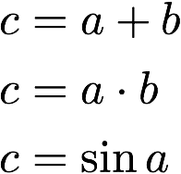
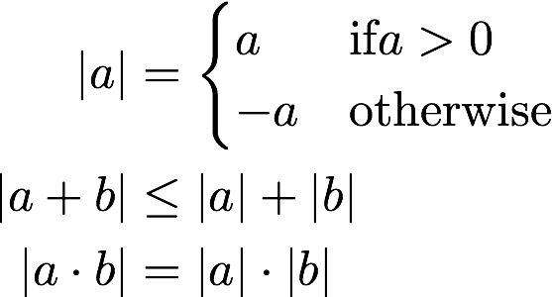
元素
简易运算
范数

Slide 16
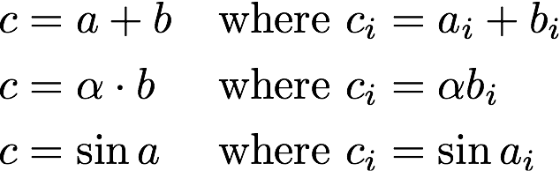
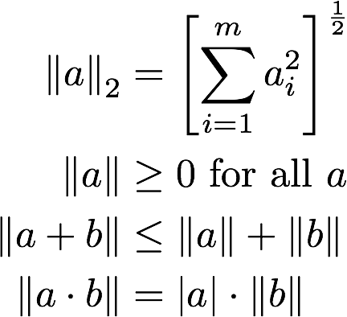
向量
简易运算
范数

Slide 17


向量
Mathematician’s ‘parallel for all do’

Slide 18
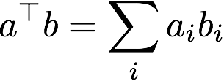
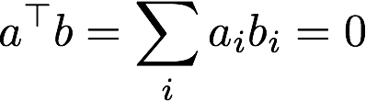
向量
点积
正交性
如果我们有两个向量与第三个正交，它们的线性组合向量也正交

Slide 19
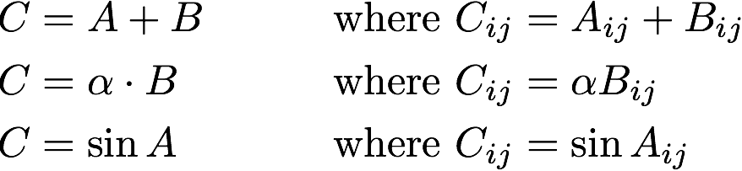
矩阵
简易运算

Slide 20
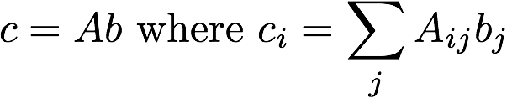
矩阵
矩阵相乘 (矩阵 x 向量)
=
x

Slide 21
矩阵
=
x

Slide 22
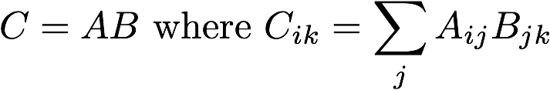
矩阵
矩阵相乘 (矩阵 x 矩阵)
=
x

Slide 23
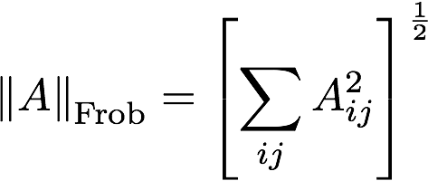
矩阵
范数
常见范数
Frobenius 范数
H-infinity 范数

Slide 24

矩阵
特征值和特征向量
对于一个给定的线性变换A，它的特征向量x，经过这个线性变换之后，得到的新向量仍然与原来的v保持在同一条直线上，但其长度或方向也许会改变。
对称矩阵总会有相应的特征向量和特征值
特征向量
特征值

Slide 25
特殊矩阵
对称性 & 非对称性
正定性 (特征值均为非负数)

Slide 26

Special Matrices
正交矩阵
所有的列向量都是单位正交向量
所有的行向量都是单位正交向量
可以写为：
置换矩阵
矩阵的每一行和每一列的元素中只有一个1,其余元素都为0。

Slide 27
GPUs 十分喜爱矩阵和向量
(它们有许多处理器)

Slide 28
NDArray

Slide 29
NDArray
NDArray是存储和变换数据的主要工具
NDArray提供GPU计算和自动求梯度等更多功能，这些使NDArray更加适合深度学习
0-d (元素)
1-d (向量)
2-d (矩阵)
1.0
[1.0, 2.7, 3.4]
[[1.0, 2.7, 3.4]
[5.0, 0.2, 4.6]
[4.3, 8.5, 0.2]]
一个类标签
一个特征向量
一个特征矩阵

Slide 30
NDArray
3-d
4-d
5-d
[[[[. . .
. . .
. . .]]]
[[[0.1, 2.7, 3.4]
[5.0, 0.2, 4.6]
[4.3, 8.5, 0.2]]
[[3.2, 5.7, 3.4]
[5.4, 6.2, 3.2]
[4.1, 3.5, 6.2]]]
[[[[. . .
. . .
. . .]]]
一张RGB图像
(长 x 宽 x 高)
一组RGB图像
(批量大小 x 长 x 宽 x 高)
一组RGB视频
(批量大小 x 时间
x 长 x 宽 x 高)

Slide 31
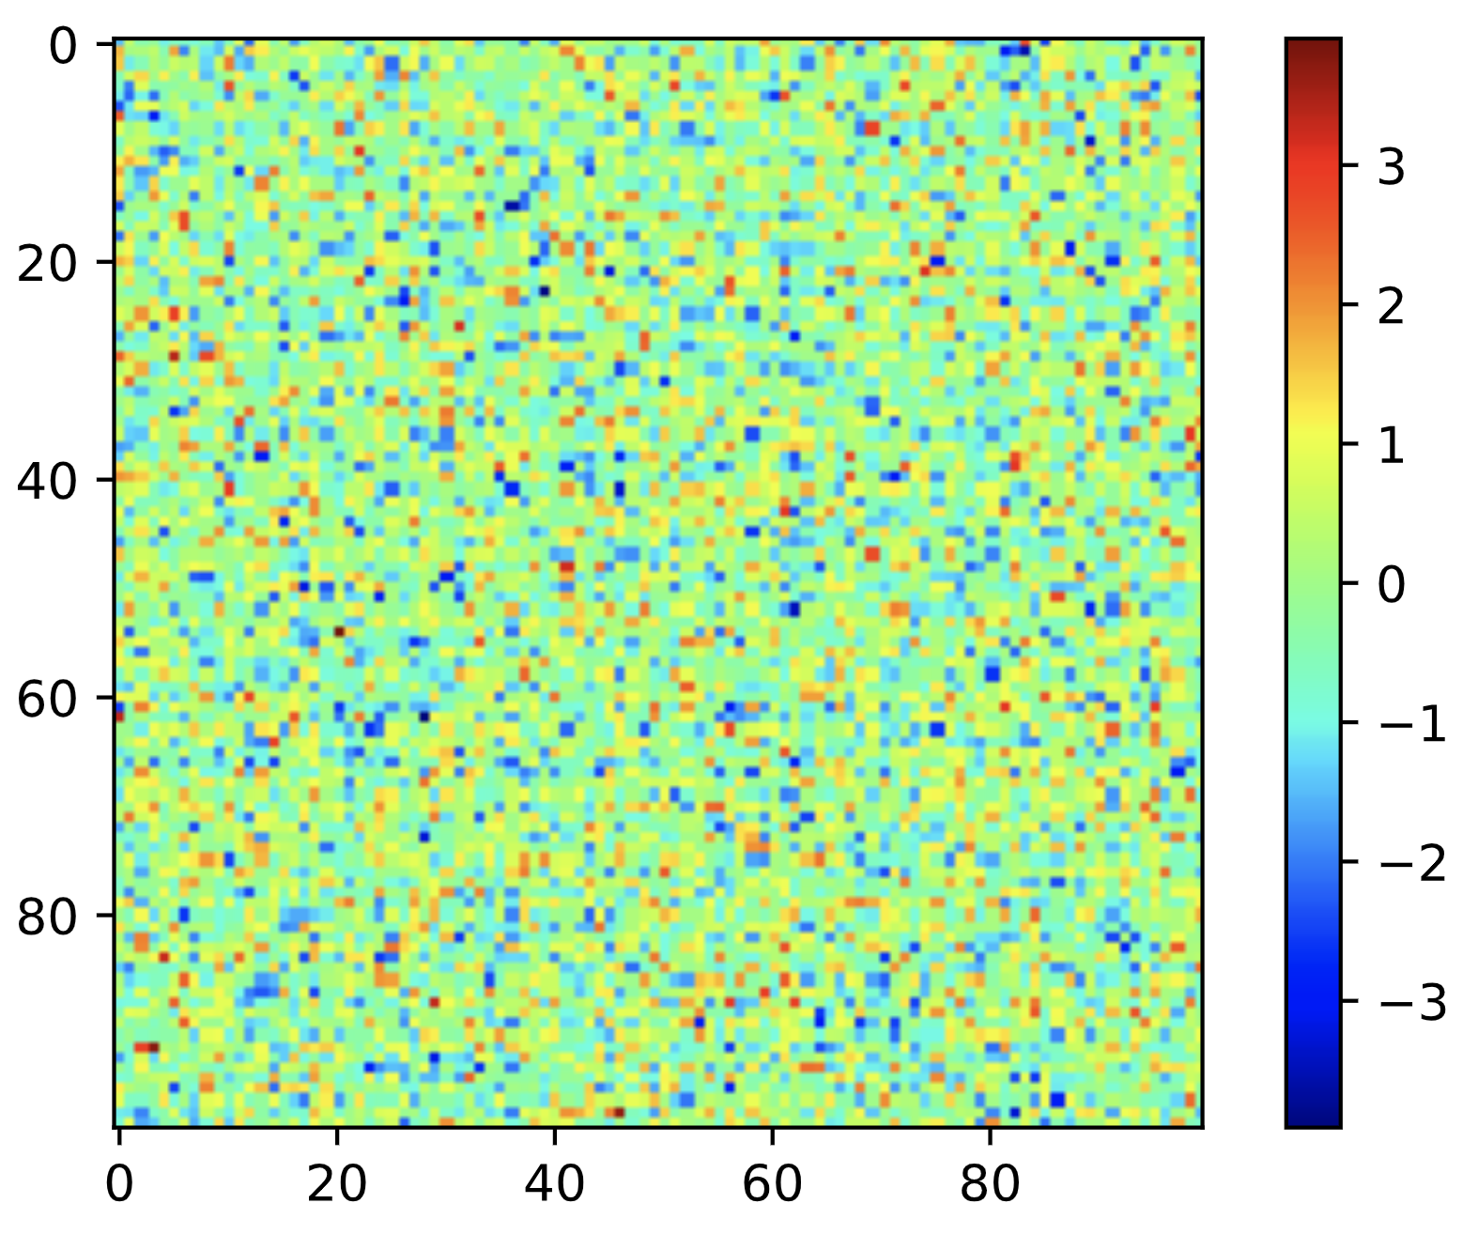
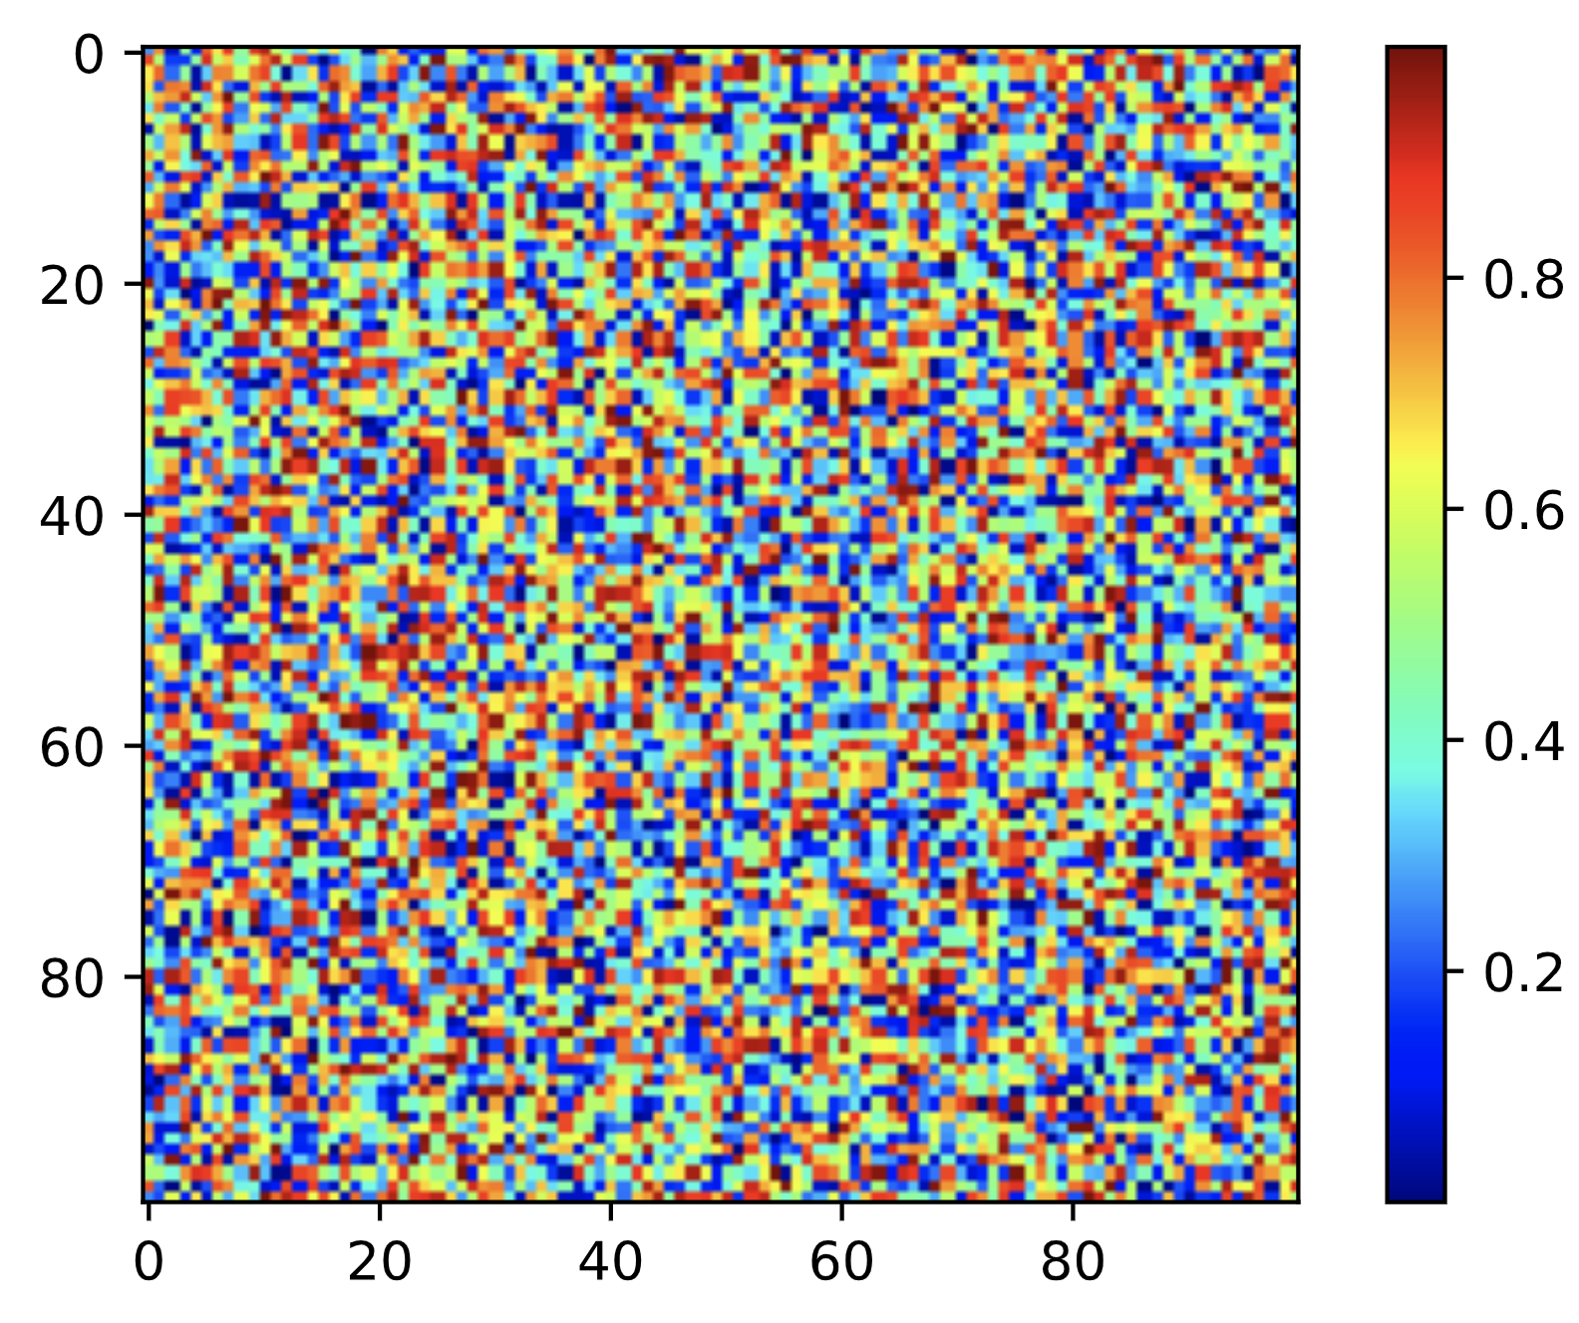
创建NDArray
按如下标准创建NDArray
形状(shape), e.g. 3 x 4
元素值, e.g 全部为0, 或者随机值
正态分布
均匀分布
100 x100 矩阵

Slide 32
元素索引
一个元素: [1, 2]
一行: [1, :]
一列: [:, 1]
0 1 2 3
0 1 2 3
0 1 2 3
0 1 2 3
1 2 3 4
5 6 7 8
9 10 11 12
13 14 15 16
1 2 3 4
5 6 7 8
9 10 11 12
13 14 15 16
0 1 2 3
1 2 3 4
5 6 7 8
9 10 11 12
13 14 15 16
0 1 2 3
0 1 2 3
0 1 2 3
0 1 2 3
1 2 3 4
5 6 7 8
9 10 11 12
13 14 15 16
0 1 2 3
1 2 3 4
5 6 7 8
9 10 11 12
13 14 15 16

Slide 33
总结
深度学习简要概述
线性代数
NDArray

